Slide 1
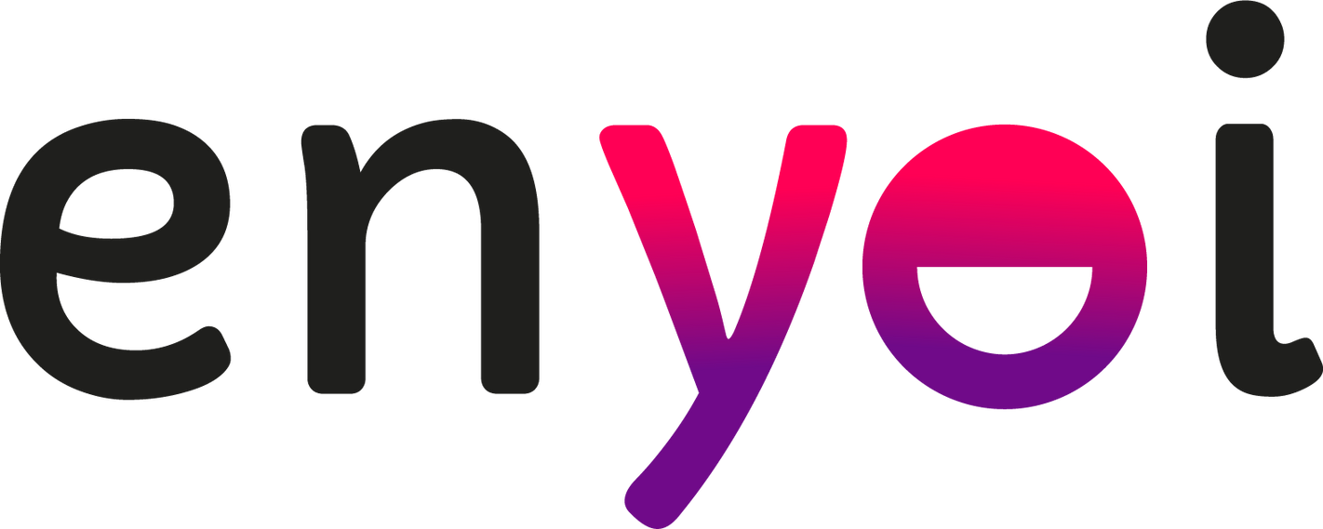


Open Table Formats

Slide 2


Slide 3
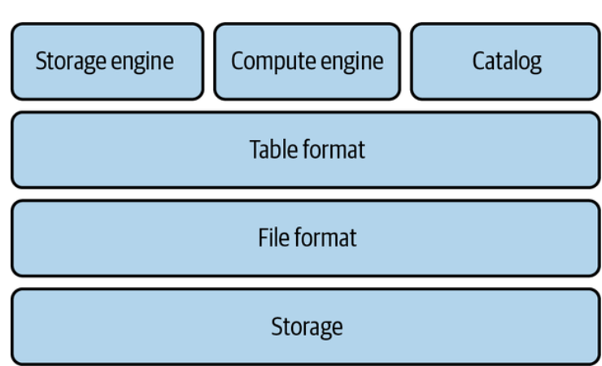

Slide 4
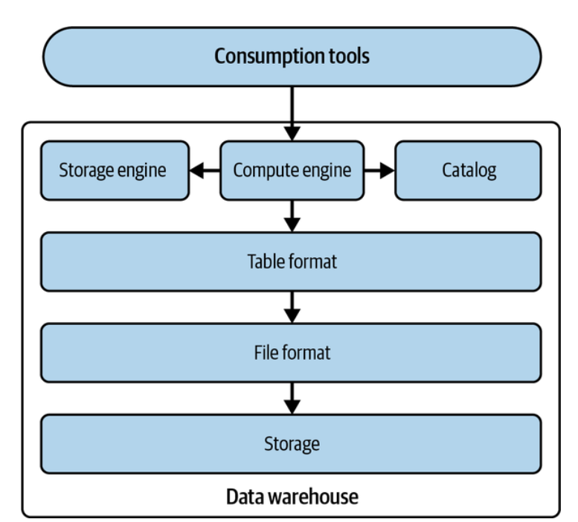
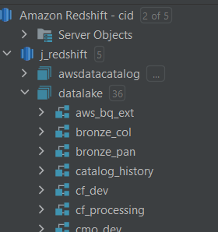

Slide 5
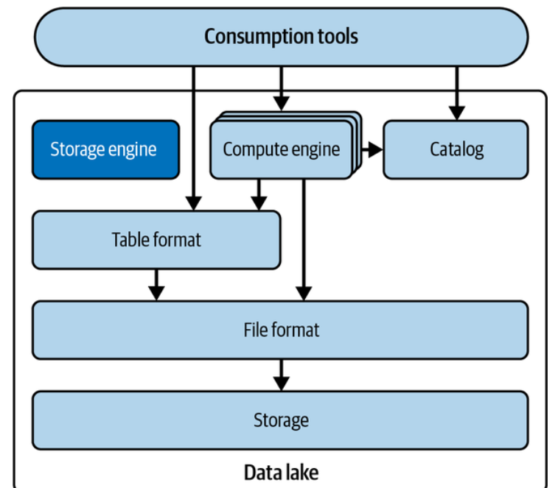

Slide 6
Ventajas (Pros) | Desventajas (Cons)
Fuente única de verdad: Sirve como el repositorio central que permite almacenar y consultar datos provenientes de diversas fuentes. | Bloqueo del proveedor (Vendor Lock-in): Atrapa los datos en un sistema específico de un proveedor, el cual solo puede ser utilizado por el motor de cómputo de ese almacén.
Rendimiento histórico: Admite consultas sobre grandes volúmenes de datos históricos, lo que permite ejecutar cargas de trabajo analíticas con rapidez. | Alto costo: Es costoso tanto en almacenamiento como en computación; a medida que la carga de trabajo aumenta, el costo se vuelve difícil de gestionar.
Gobierno de datos: Proporciona políticas efectivas para garantizar que los datos estén disponibles, sean utilizables y cumplan con las normas de seguridad. | Limitación de tipos de datos: Principalmente admite solo datos estructurados (filas y columnas), limitando el uso de datos semi-estructurados o no estructurados.
Optimización automática: Organiza el diseño (layout) de los datos por ti, asegurando que estén optimizados para las consultas. | Sin ML nativo: No permite a las organizaciones ejecutar nativamente cargas de trabajo analíticas avanzadas, como Aprendizaje Automático (ML).
Integridad del esquema: Asegura que los datos escritos en una tabla se ajusten estrictamente al esquema técnico definido.

Slide 7
Ventajas (Pros) | Desventajas (Cons)
Menor costo: Generalmente es mucho más barato almacenar grandes volúmenes de datos. | Rendimiento: Las consultas pueden ser más lentas en comparación con un Data Warehouse optimizado.
Formatos abiertos: Almacena los datos en formatos estándar y abiertos (ej. Parquet, ORC, Avro) en lugar de formatos propietarios. | Falta de garantías ACID: Tradicionalmente no asegura transacciones completas (Atomicidad, Consistencia, Aislamiento, Durabilidad), lo que puede generar problemas de integridad.
Datos no estructurados: Capacidad nativa para manejar texto, imágenes, video y audio sin necesidad de esquemas rígidos. | Configuración compleja: Requiere mucha configuración y gestión técnica ("fontanería" de datos) para mantenerlo organizado.
Soporte para ML: Es ideal para alimentar modelos de Machine Learning y Ciencia de Datos.

Slide 8
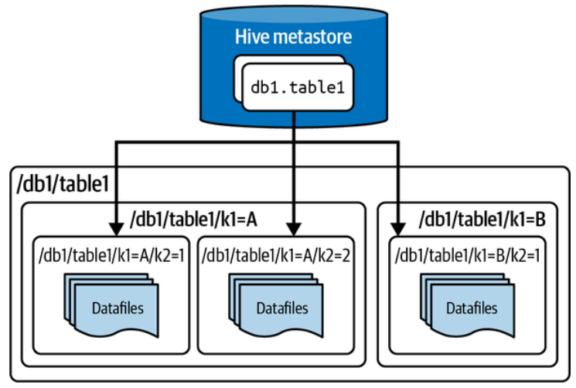

Slide 9
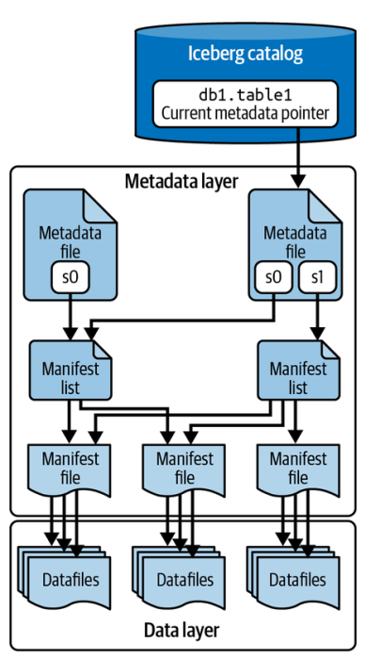

Slide 10
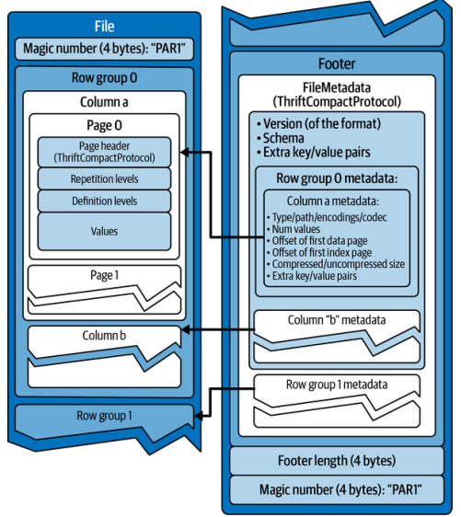

Slide 11
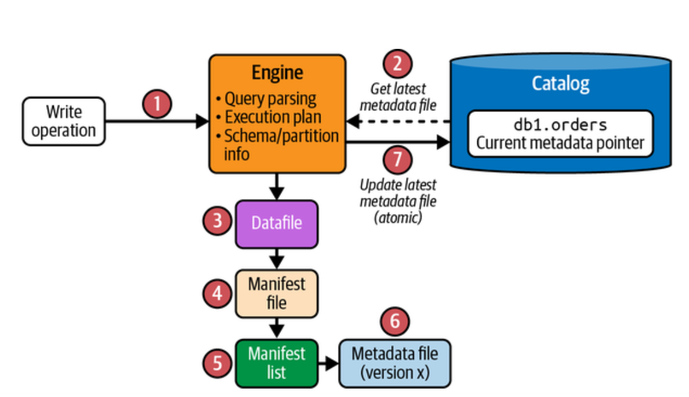

Slide 12
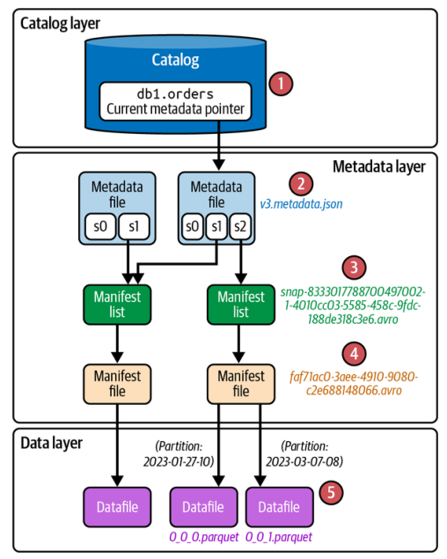

Slide 18
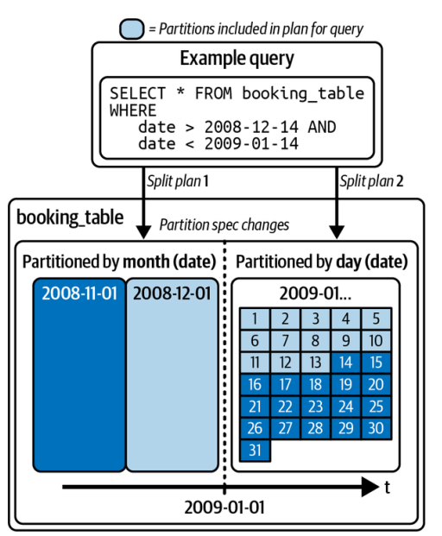

Slide 19
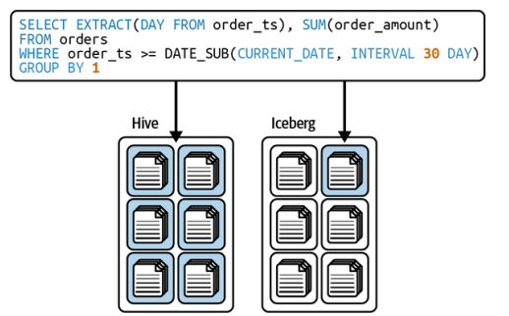

Slide 35




Juan Esteban Mejía Velásquez
Docente
Nombre.apellido@enyoi.co
+57 3016736729
enyoi.co
enyoi.co
www.enyoi.co

Slide 36
